Slide 1

Панел 3: Справедливи пенсии
Източник:
Публична информация от интернет страницата на НОИ.

Slide 2
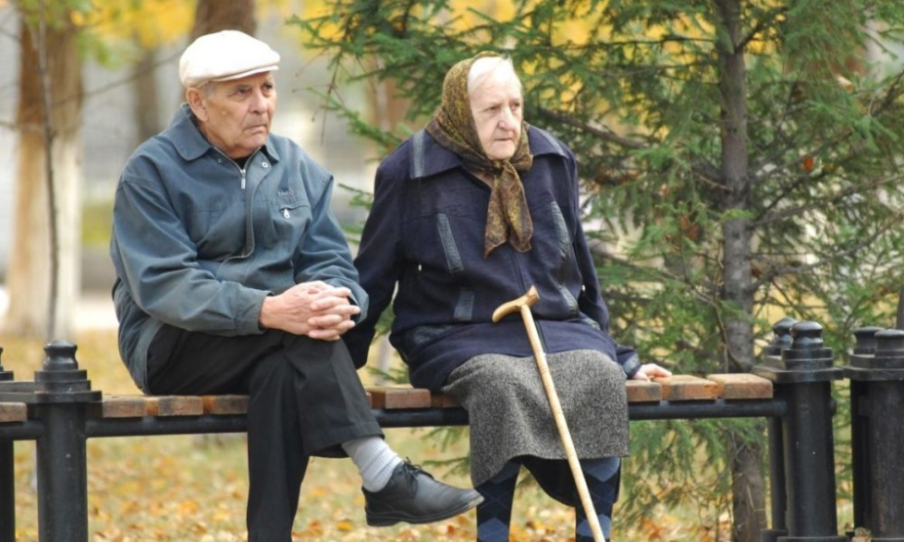
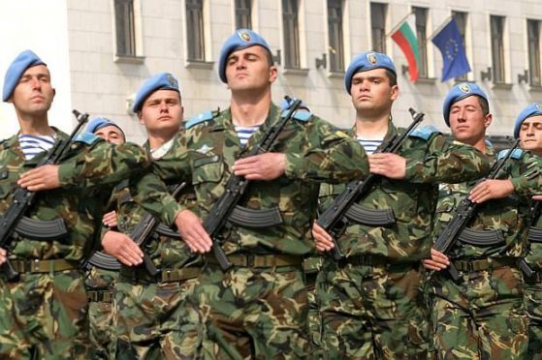

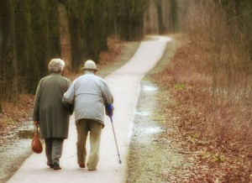

Фондове, от които се изплащат пенсии (НОИ)
Фонд
Пенсии
Фонд
Пенсии за лицата по чл. 69 – военни, полицаи и др.
Фонд
Трудова злополука и проф. болест
Фонд
Пенсии, несвързани с трудова дейност
Учителски пенсионен фонд
Notes:
Приходи по фонд "Пенсии"
Чл. 21. Средствата по фонд "Пенсии" се набират от:
1. осигурителни вноски от осигурители, осигурени и самоосигуряващи се лица;
2. осигурителни вноски и приходи, предвидени в други закони, за осигуряване за инвалидност поради общо заболяване, старост и смърт;
3. суми от държавния бюджет за провеждане на осигуряването на лицата по чл. 4, ал. 1, т. 2, чл. 9, ал. 6 и суми от бюджета на съдебната власт за лицата по чл. 4, ал. 1, т. 3;
4. трансфери от държавния бюджет, предвидени в закона за бюджета на държавното обществено осигуряване за съответната година;
….
7. такси, определени с тарифа на Министерския съвет;
8. лихви и дивиденти;
9. дарения и завещания;
…
11. други източници.
Разходи по фонд "Пенсии"
Чл. 22. Средствата по фонд "Пенсии" се разходват и трансферират за:
1. изплащане на пенсии за осигурителен стаж и възраст, пенсии за инвалидност поради общо заболяване, наследствени пенсии и добавките към тях;
2. осъвременяване, индексиране и компенсиране на пенсиите по т. 1;
3. други разходи, свързани с пенсионното осигуряване;
4. (отм. - ДВ, бр. 109 от 2008 г., в сила от 01.01.2009 г.)
5. помощи за профилактика и рехабилитация.
Приходи по фонд "Пенсии за лицата по чл. 69"
Чл. 22а. Средствата по фонд "Пенсии за лицата по чл. 69" се набират от:
1. осигурителни вноски за лицата по чл. 69;
2. трансфери, предвидени в закона за бюджета на държавното обществено осигуряване за съответната година;
3. лихви и дивиденти.
Разходи по фонд "Пенсии за лицата по чл. 69"
Чл. 22б. Средствата по фонд "Пенсии за лицата по чл. 69" се разходват за:
1. изплащане на пенсии за осигурителен стаж и възраст, пенсии за инвалидност поради общо заболяване и добавките към тях на лицата по чл. 69;
2. осъвременяване на пенсиите по т. 1;
3. помощи за профилактика и рехабилитация.
Приходи по фонд "Пенсии, несвързани с трудова дейност"
Чл. 22в. Средствата по фонд "Пенсии, несвързани с трудова дейност" се набират от:
1. трансфери от държавния бюджет за:
а) изплащане на пенсии, за които не се дължат осигурителни вноски, и за индексациите, компенсациите и добавките към тях;
б) добавки към пенсиите на ветераните от войните;
в) добавки по чл. 84, определени от пенсиите по буква "а";
г) добавки към пенсиите, определени със Закона за политическа и гражданска реабилитация на репресирани лица;
2. такси, определени с тарифа на Министерския съвет;
3. лихви и дивиденти;
4. дарения и завещания.
Разходи по фонд "Пенсии, несвързани с трудова дейност"
Чл. 22г. (1) Средствата по фонд "Пенсии, несвързани с трудова дейност" се разходват за изплащане на:
1. пенсии за военна инвалидност;
2. пенсии за гражданска инвалидност;
3. социални пенсии за старост;
4. социални пенсии за инвалидност;
5. пенсии за особени заслуги;
6. персонални пенсии;
7. добавки към пенсиите на ветераните от войните;
8. добавки към пенсиите по Закона за политическа и гражданска реабилитация на репресирани лица;
9. добавки по чл. 84, определени от пенсии, за които не се дължат осигурителни вноски;
10. индексации и компенсации към пенсиите и добавките по т. 1 - 9;
11. помощи за профилактика и рехабилитация.
(2) Средствата по фонд "Пенсии, несвързани с трудова дейност" се разходват и за изплащане на пенсии, за които не се дължат осигурителни вноски, по отменените Закон за пенсиите и Закон за общественото осигуряване, както и за индексациите, компенсациите и добавките към тях.
Приходи по фонд "Трудова злополука и професионална болест"
Чл. 23. Приходите по фонд "Трудова злополука и професионална болест" се набират от:
1. осигурителни вноски;
2. суми от държавния бюджет за осигуряването на лицата по чл. 4, ал. 1, т. 2 и 4 и суми от бюджета на съдебната власт за лицата по чл. 4, ал. 1, т. 3;
3. приходи, предвидени в други закони, за осигуряване за трудови злополуки и професионална болест;
4. (отм. - ДВ, бр. 112 от 2004 г., в сила от 01.01.2005 г.)
5. (отм. - ДВ, бр. 112 от 2003 г., в сила от 01.01.2004 г.)
6. такси, определени с тарифа на Министерския съвет;
7. лихви и дивиденти;
8. дарения и завещания;
9. други източници.
Разходи по фонд "Трудова злополука и професионална болест"
Чл. 24. Средствата по фонд "Трудова злополука и професионална болест" се разходват за:
1. изплащане на парични обезщетения, пенсии и помощи;
2. осъвременяване, индексиране и компенсиране на паричните обезщетения, пенсии и помощи;
3. мероприятия за предотвратяване на трудовите злополуки и професионалните болести;
4. диагностика на професионалните болести;
5. помощно-технически средства, свързани с увреждането;
6. други разходи, свързани с осигуряването за трудова злополука и професионална болест.

Slide 3
Видове пенсии (НОИ)
Пенсии за трудова дейност:
  Пенсии за осигурителен стаж и възраст;
  Пенсии за инвалидност поради общо заболяване;
  Пенсии за инвалидност поради трудова злополука и проф. болест.
Пенсии, несвързани с трудова дейност (неконтрибутивни)

Slide 4
Пенсия за осигурителен стаж и възраст
    Пенсия за осигурителен стаж и възраст, отпусната на общо основание – условия за 2025 г.
Жени
Възраст: 62 г. и 4 м.
Осигурителен стаж: 36 г. и 8 м.
Мъже
Възраст: 64 г. и 8 м.
Осигурителен стаж: 39 г. и 8 м.
Цел: 65 г. възраст (2029 г.) 40 г. стаж (2027 г.)
Цел: 65 г. възраст (2037 г.) 37 г. стаж (2027 г.)
Notes:
2. Пенсия за ОСВ при непълен осигурителен стаж:
15 г. действителен осигурителен стаж ;
по-висока възраст от общата: 67 г.
3. Пенсия за ОСВ в намален размер:
до една година по-рано от основната възраст;
изпълнени изисквания за осигурителен стаж;
намаление с 0,4% за всеки недостигащ месец
4. Пенсия за ОСВ на служители в специализирани ведомства – военни, полицаи, разузнаване, пожарникари; летци, парашутисти, водолази
5. Пенсия за ОСВ при условия на ранно пенсиониране – тежки и вредни условия на труд; учители; балерини, танцьори

Slide 5
Осъвременяване на пенсиите
веднъж годишно от 1 юли за всички пенсии за трудова дейност, отпуснати до края на предходната година;
с процент, равен на сбора от 50 на сто от нарастването на осигурителния доход и 50 на сто от хармонизирания индекс на потребителските цени през предходната календарна година;
2023 г. – 12%; 2024 г. – 11%; 2025 – 8,6%.

Slide 6
Брой пенсионери и размер на пенсиите
2016-2025 г.

Slide 7
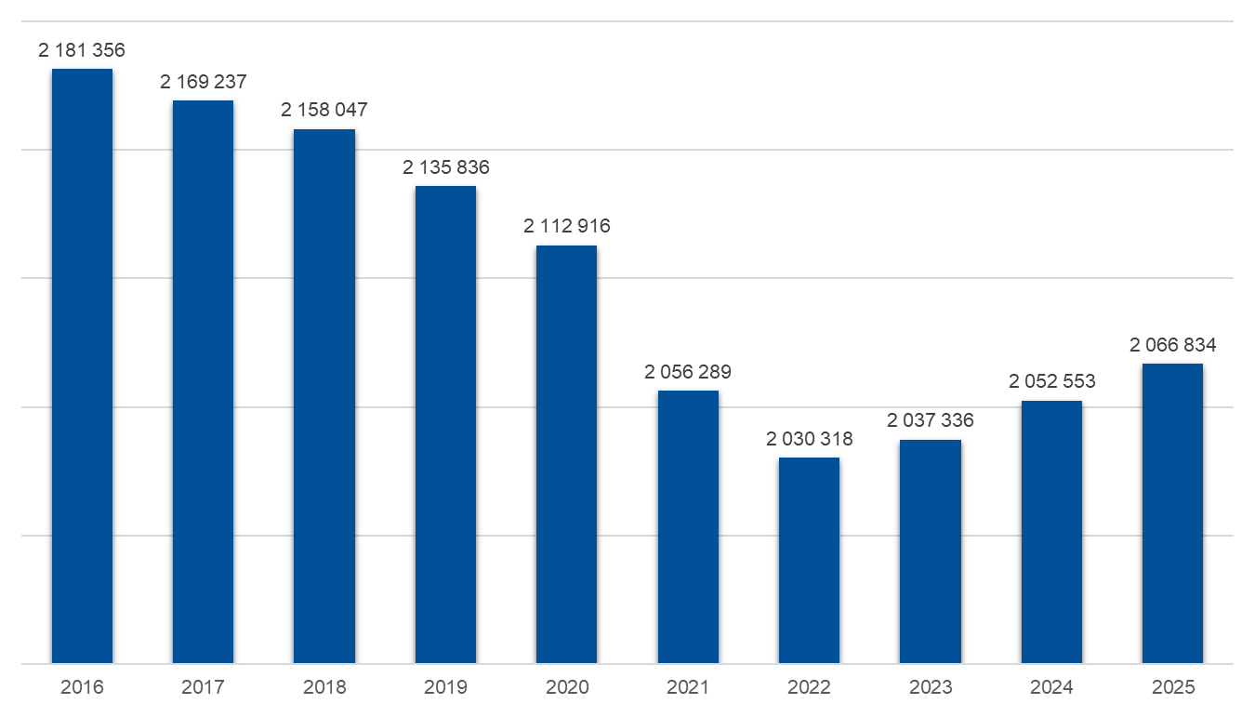
Общ брой пенсионери
(с пенсии изплащани от ДОО)
2016 – 2025 г.
2016 – 2025 г.
-5,5% (115 хил.)
Източник: Публична информация от интернет страницата на НОИ.

Slide 8
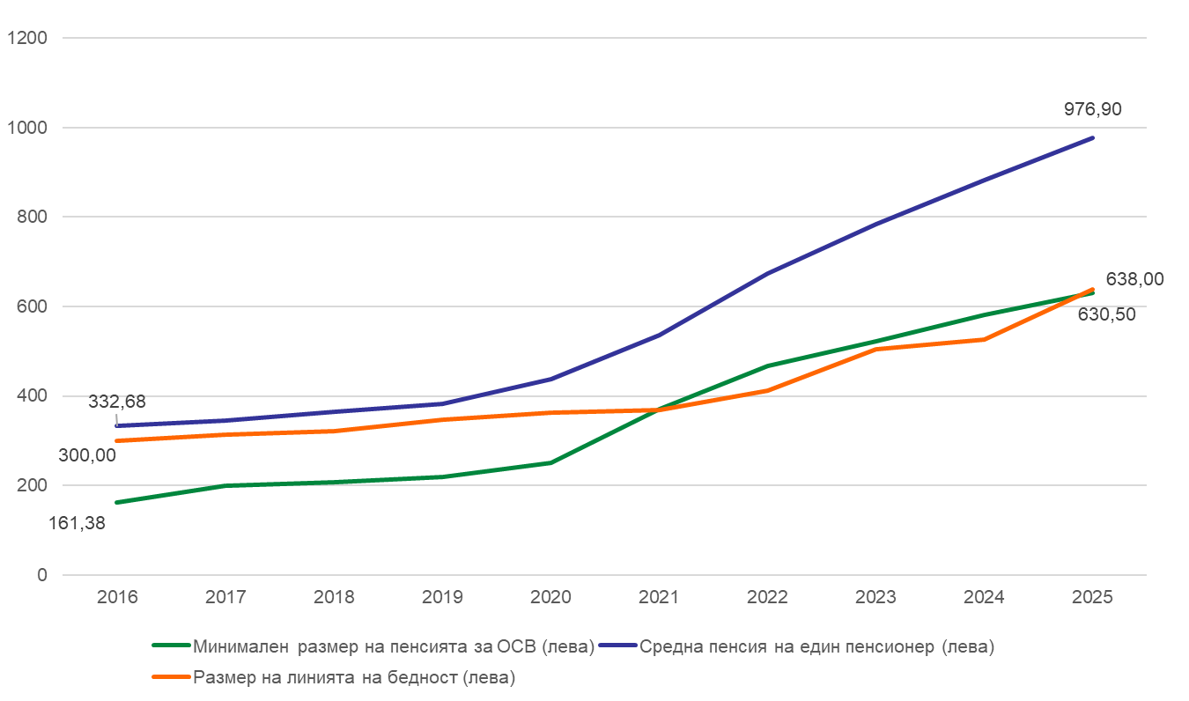
Минимална пенсия, средна пенсия и линия на бедност 2016 - 2025 г.
Източник: Публична информация от интернет страницата на НОИ.

Slide 9

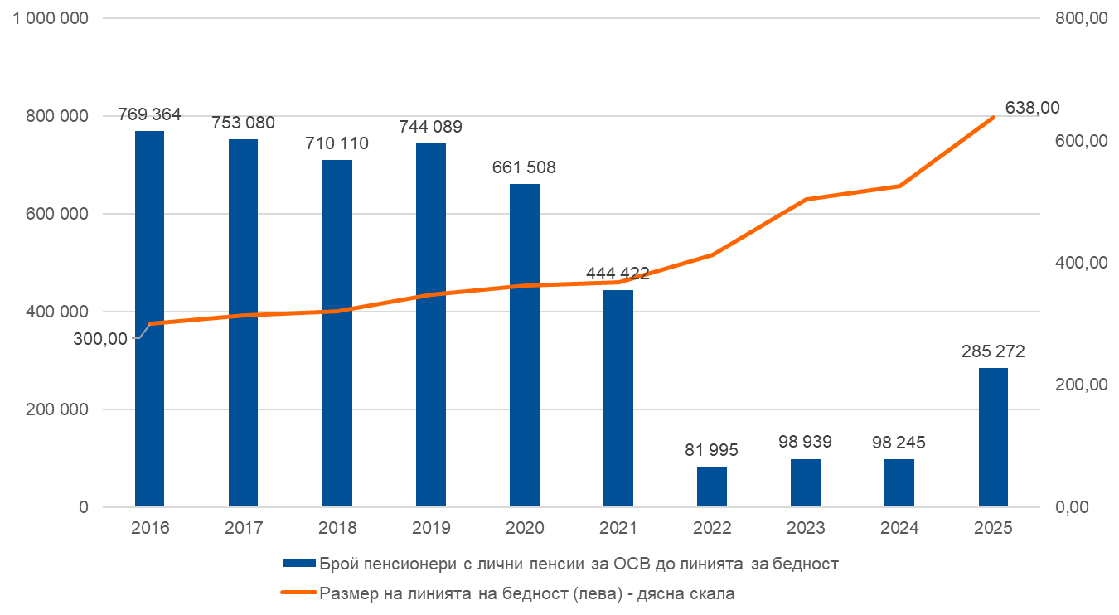
Брой на пенсионерите с пенсии под линията на бедност
(лични пенсии за осигурителен стаж и възраст)
2016 - 2025 г.
Източник: Публична информация от интернет страницата на НОИ.

Slide 10
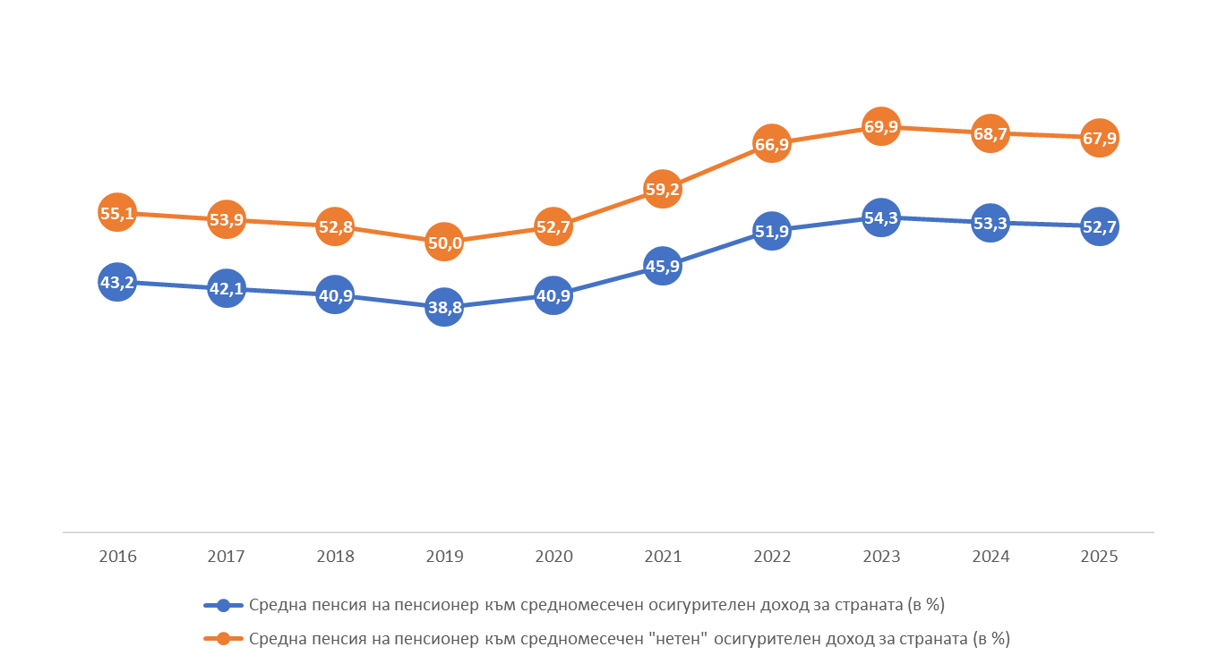
Средна пенсия към среден осигурителен доход
2016 - 2025 г.
Коефициент на заместване на дохода
Източник: Публична информация от интернет страницата на НОИ.

Slide 11
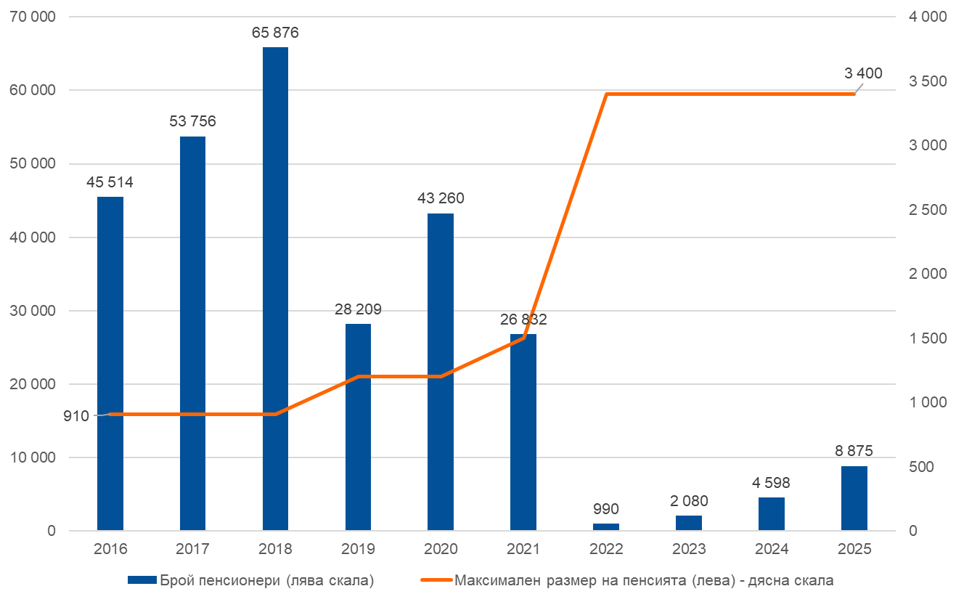
Брой на пенсионерите с размер на пенсията ограничен от тавана на пенсиите
2016 - 2025 г.
Източник: Публична информация от интернет страницата на НОИ.

Slide 12
Пенсии, несвързани с трудова дейност
социална пенсия за старост:
навършена 70-годишна възраст
годишен доход на член от семейството под определен минимум
социална пенсия за инвалидност:
навършена 16-годишна възраст
над 71% трайно намалена работоспособност
пенсия за военна инвалидност
пенсия за гражданска инвалидност
други.
Notes:
Право на социална пенсия имат лицата, навършили 70-годишна възраст, когато годишният доход на член от семейството към датата на навършване на възрастта е по-малък от 30 на сто от сбора на линията на бедност, определена за страната през последните 12 месеца.

Slide 13
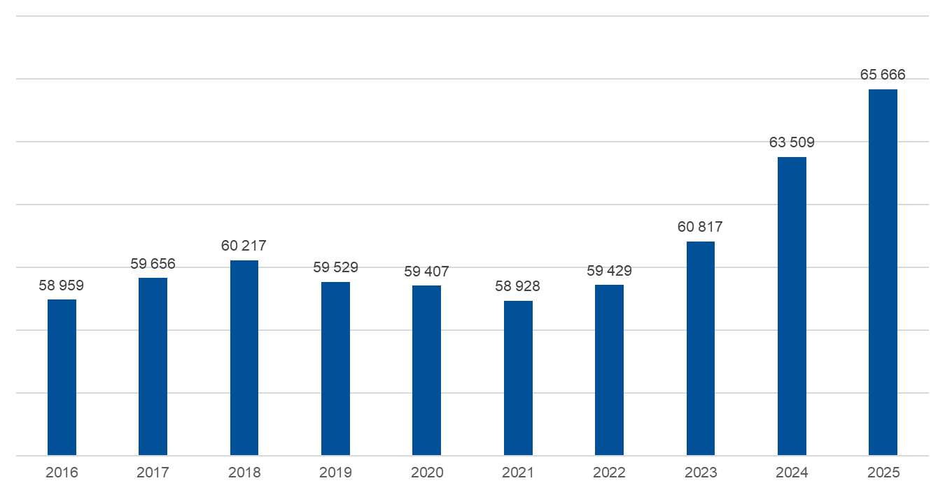
Брой на пенсионерите от фонд „Пенсии, несвързани с трудова дейност“ за периода 2016 - 2025 г.
Източник: Публична информация от интернет страницата на НОИ.
Notes:
Считано от 01.06.2023 г. се изменя доходният критерий за определяне правото на социална пенсия. За лицата, навършили 70-годишна възраст, право на социална пенсия възниква, когато годишният доход на член от семейството към датата на навършване на възрастта е по-нисък от 30 на сто от сбора на линията на бедност за страната за последните 12 месеца.

Slide 14
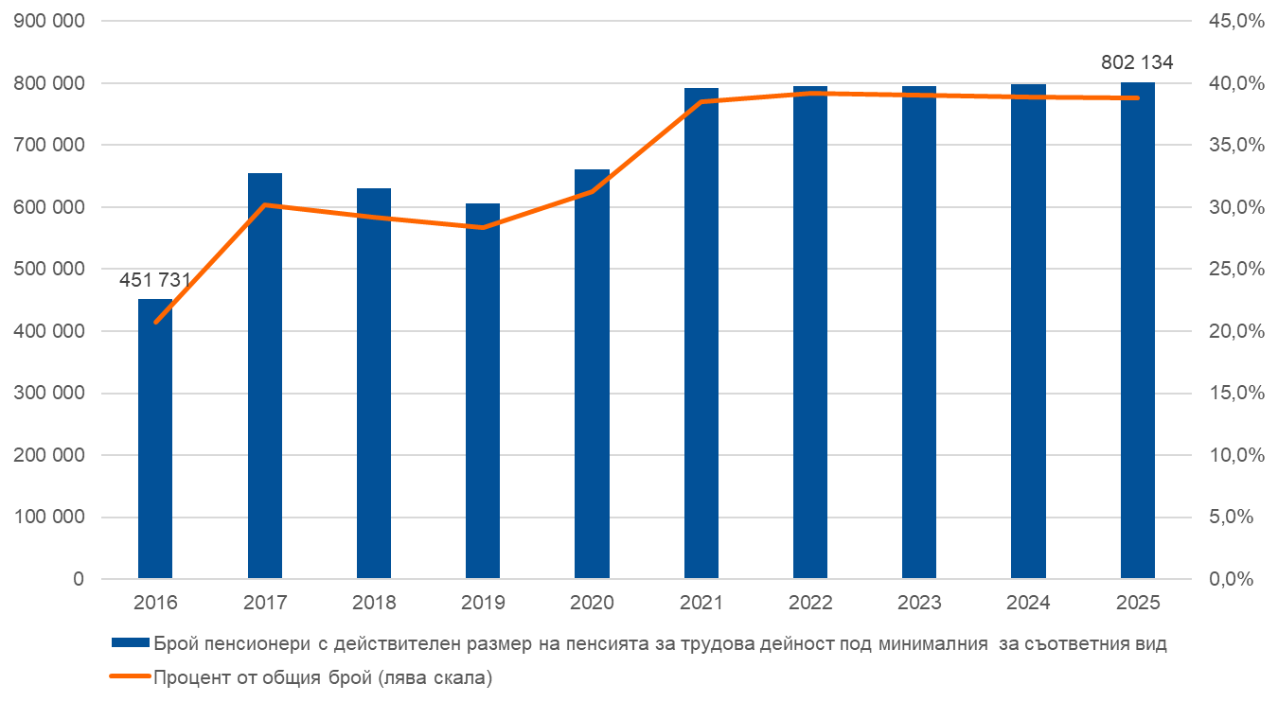
Брой на пенсионерите с действителен размер на пенсията под минималния и приравнени на него за периода 2016 - 2025 г.
Източник: Публична информация от интернет страницата на НОИ.

Slide 15
БЛАГОДАРЯ ЗА ВНИМАНИЕТО!

